Slide 1
2024년 2학기 머신러닝 중간고사

Slide 2
안내사항
인터넷 사용불가 또는 충전 필요시 바로 말해주시기 바랍니다.
(코드 작성) 이라고 적혀 있는 부분만 작성하여 주시기 바랍니다.
코드 추가는 자유롭게 하셔도 괜찮습니다.
시험 환경은 CPU만을 사용하여 실행해주시기 바랍니다.
.to(‘cuda’) 사용 불가
강의자료 (PPT) 참고 불가능합니다.
실습 코드 (리포트 포함)만 참고 가능합니다.
카톡, GPT등의 부정행위 적발 시 이유불문 0점 처리합니다.

Slide 3
문제 1. 다음 조건이 충족되도록 multiple linear regression을 수행하시오. (20점)
조건 1. kc_house_data 사용하여 주택 가격 예측 수행
조건 2. 주택 가격과 각 변수 간의 상관관계를 비교한 후, 양의 상관관계 또는 음의 상관관계가 0.5 이상인 변수를 사용하여 Linear regression 수행
조건 3. Least Square Method 방법을 사용하여 multiple linear regression 수행하고 theta (w, b) 출력

Slide 4
문제 1. 다음 조건이 충족되도록 multiple linear regression을 수행하시오. (20점)
조건 1. kc_house_data 사용하여 주택 가격 예측 수행
조건 2. 주택 가격과 각 변수 간의 상관관계를 비교한 후, 양의 상관관계 또는 음의 상관관계가 0.5 이상인 변수를 사용하여 Linear regression 수행
조건 3. Least Square Method 방법을 사용하여 multiple linear regression 수행하고 theta (w, b) 출력
평가 의도: Linear regression을 이용한 문제 해결 능력
채점 기준:
양의 상관관계 변수 선정 (bathrooms, sqft_living, grade, sqft_above, sqft_living15 (5개)) (5점)
음의 상관관계 변수 선정 (없음 (0개)) (5점)
Least Square Method 코드 구현 및 theta 출력 (10점)

Slide 5
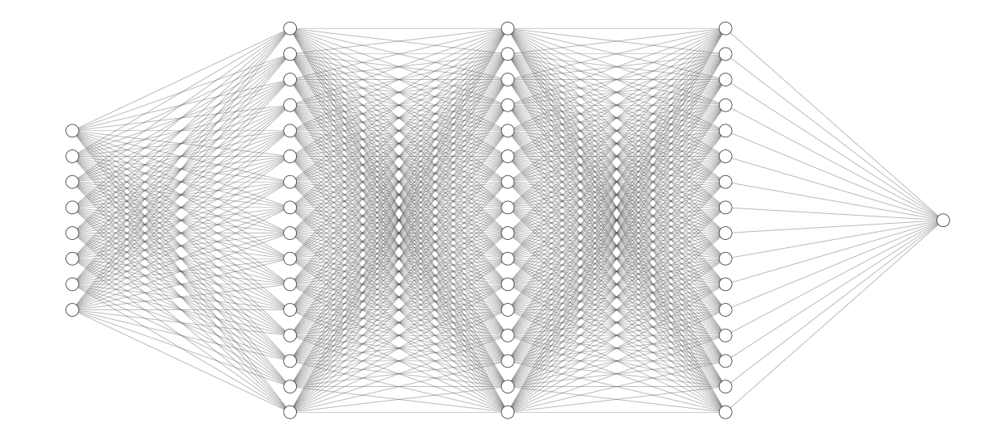












문제 2. 다음 조건이 충족되도록 Multi Layer Perceptron 모델을 작성하시오. (30점)
조건 1. kc_house_data 사용하여 주택 가격 예측 수행
조건 2. id, date, 가격을 제외한 모든 변수를 입력으로 사용
조건 3. 아래 그림과 같이 MLP model 작성
$$Layer 1$$
$$Layer 2$$
$$Layer 3$$
$$Layer 4$$
$$N × 32$$
$$32 ×16$$
$$16 ×8$$
$$8 ×1$$
$$Sigmoid$$
$$Sigmoid$$
$$Sigmoid$$
$∗N: 입$력 변수의 수

Slide 6
문제 2. 다음 조건이 충족되도록 Multi Layer Perceptron 모델을 작성하시오. (30점)
조건 1. kc_house_data 사용하여 주택 가격 예측 수행
조건 2. id, date, 가격을 제외한 모든 변수를 입력으로 사용
조건 3. 아래 그림과 같이 MLP model 작성
평가 의도: Multi Layer Perceptron Model 구현 능력
채점 기준:
정확한 입력 변수의 수 설정 (18개) (10점)
MLP model 코드 구현 (10점)
정확한 위치의 Activation function 사용 (10점)

Slide 7
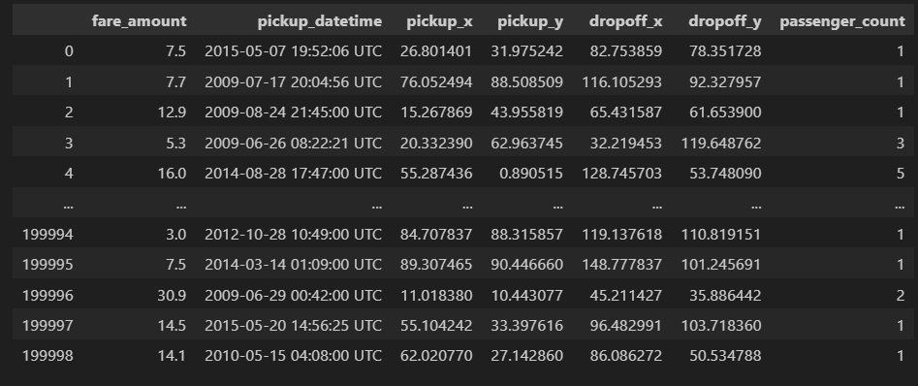

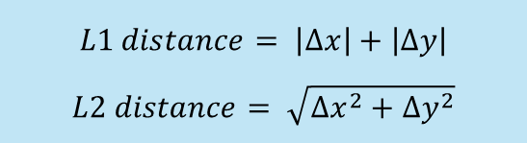
문제 3. 다음은 Uber 택시 요금에 관한 data이다. 다음 조건이 충족되도록 Linear regression을 수행하시오. (50점)
조건 1. Data 전처리 수행
Pickup_datetime 변수에서 년도만 추출
Pickup / dropoff 좌표를 이용하여 L1, L2 거리 추출
조건 2. 각 data의 열 별 min-max 정규화 수행
조건 3. [년도, L1 거리, L2 거리, 승객 수] data를 이용하여 Linear regression 수행
조건 4. 2016년 2명의 승객이 L1거리 250, L2거리 180.277 움직였을 때 택시 요금 예측
$$L1 distance= \left|∆x\right|+\left|∆y\right|$$
$$L2 distance= \sqrt{∆x^{2}+∆y^{2}}$$
$$X_{norm}=\frac{X−X_{min}}{X_{max}−X_{min}}$$
변수 | 설명
pickup_datetime | 탑승 일자 / 시간
pickup_x | 탑승 지역 x좌표
pickup_y | 탑승 지역 y좌표
dropoff_x | 하차 지역 x좌표
dropoff_y | 하차 지역 y좌표
passenger_count | 승객 수

Slide 8
문제 3. 다음은 Uber 택시 요금에 관한 data이다. 다음 조건이 충족되도록 Linear regression을 수행하시오. (50점)
조건 1. Data 전처리 수행
Pickup_datetime 변수에서 년도만 추출
Pickup / dropoff 좌표를 이용하여 L1, L2 거리 추출
조건 2. 각 data의 열 별 min-max 정규화 수행
조건 3. [년도, L1 거리, L2 거리, 승객 수] data를 이용하여 Linear regression 수행
조건 4. 2016년 2명의 승객이 L1거리 250, L2거리 180.277 움직였을 때 택시 요금 예측
평가 의도: Data 전처리 및 이해 능력
채점 기준:
Data 전처리 수행 (각 15점)
Data min-max 정규화 수행 (10점)
조건 3 예측 수행 시 test data에 대한 정규화 수행 (10점)

Slide 9
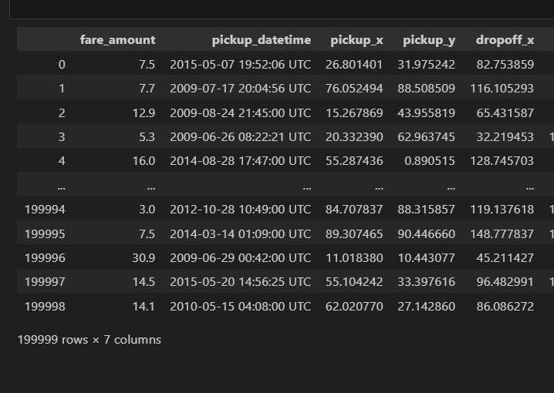
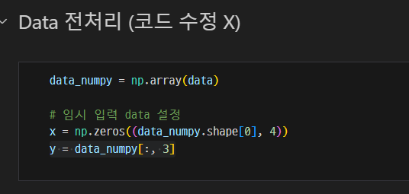
문제 3. 다음은 Uber 택시 요금에 관한 data이다. 다음 조건이 충족되도록 Linear regression을 수행하시오. (50점)
문제 코드 오류
출력 값과 상관없이 채점 기준 의도대로 구현 시 정답처리

Slide 10
참고사항
data를 A행렬로 변환
A = np.array(data)
A, B 행렬 곱
arr = np.dot(A, B)
문자열 A변수 분할
list = string_data.split(‘분할기준’)
예시
data = “DONG-A”
data.split(“-”) = [“DONG”, “A”]
A 행렬의 형상 확인
size = A.shape
A 행렬의 전치 행렬
arr = A.T
A 행렬의 역행렬
arr = np.linalg.inv(A)
Fully connected layer
fc_layer = nn.Linear(input_node, output_node)
A 행렬과 똑같은 크기의 1로 채워진 행렬 생성
arr = np.ones_like(a)
A 행렬 열방향 최대값 / 최소값
max = np.max(A, axis=0)
min = np.min(A, axis=0)
Activation function (Sigmoid)
sigmoid = nn.Sigmoid()
A 행렬과 똑같은 크기의 0으로 채워진 행렬 생성
arr = np.zeros_like(a)
A, B 행렬 가로방향 결합
arr = np.hstack([A, B])
A 행렬 행방향 최대값 / 최소값
max = np.max(A, axis=1)
min = np.min(A, axis=1)
A 값의 제곱근
value = math.sqrt(A)

